Slide 1
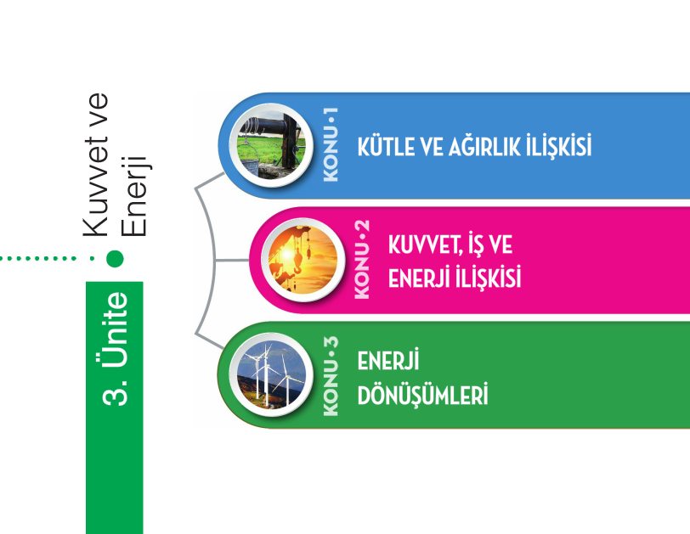

Slide 2
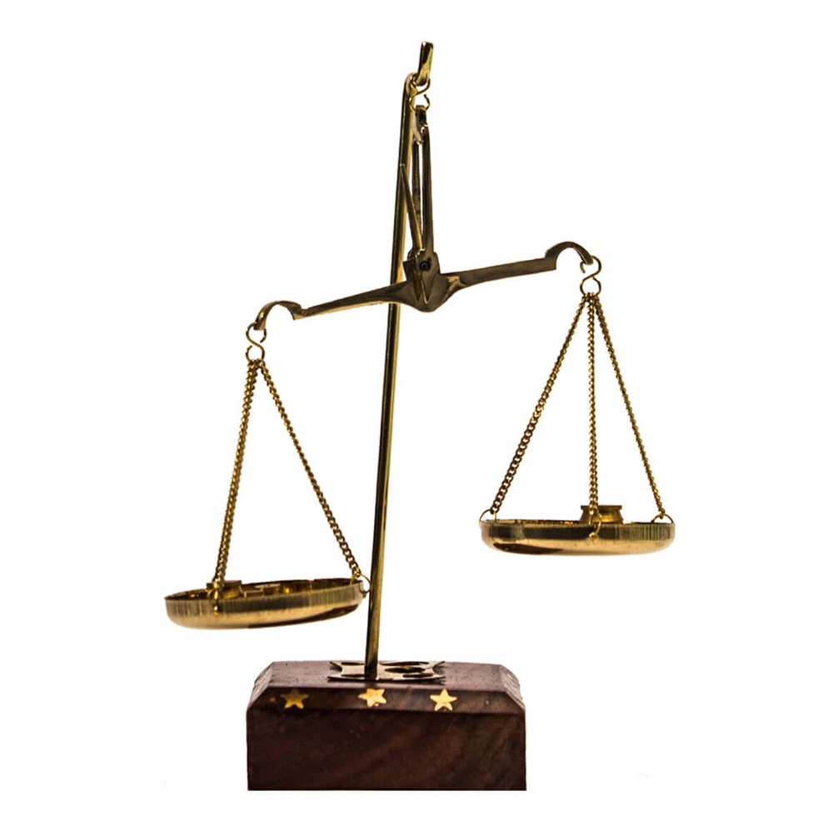
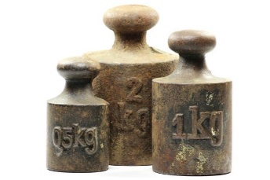
KÜTLE
Bir cismin sahip olduğu tanecik sayısıdır. Değişmeyen madde miktarıdır.
Eşit kollu terazi ile ölçülür.
Birimi kilogram(kg) ya da gram(g)dır.
Bir cismin kütlesi evrenin her yerinde aynıdır.

Slide 3
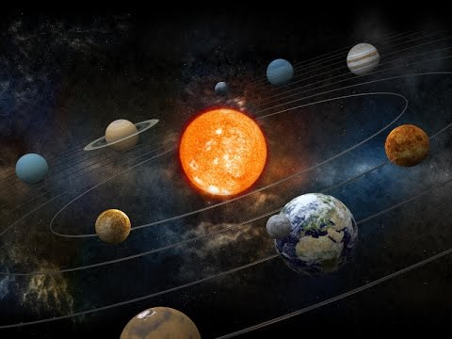

Kütle çekim kuvveti nedir?
Kütlelerin sahip olduğu çekim kuvvetine kütle çekim kuvveti denir.
Gezegenlerin Güneş çevresinde bir yörüngede dolanmalarının nedeni Güneş’in gezegenler üzerinde uyguladığı kütle çekimi kuvvetidir.
Gezegenler üzerinde bulunan cisimlere de çekim kuvveti uygularlar. Bu kuvvetin Dünya’daki özel ismi yerçekimi kuvvetidir.
Uzay boşluğunda kütle çekim kuvveti sıfırdır.

Slide 4
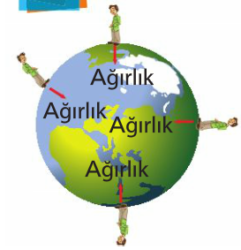
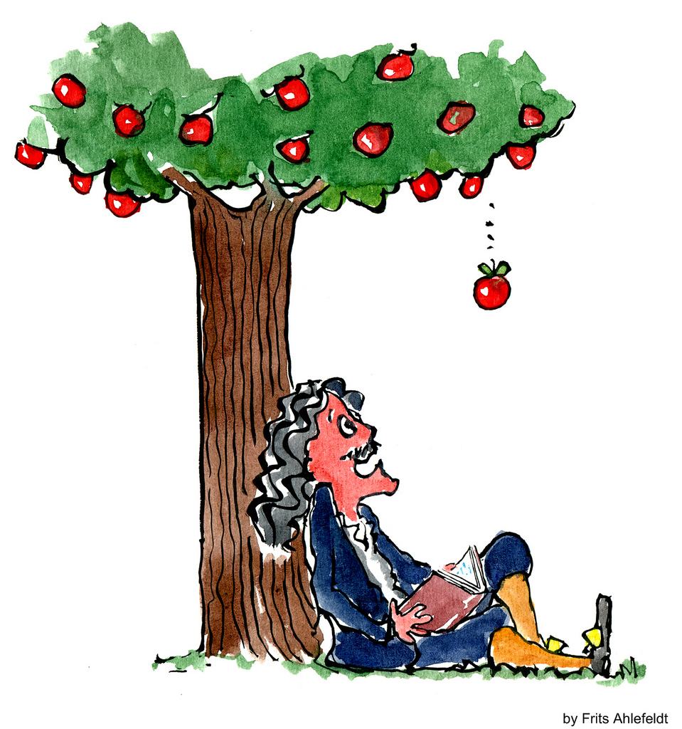
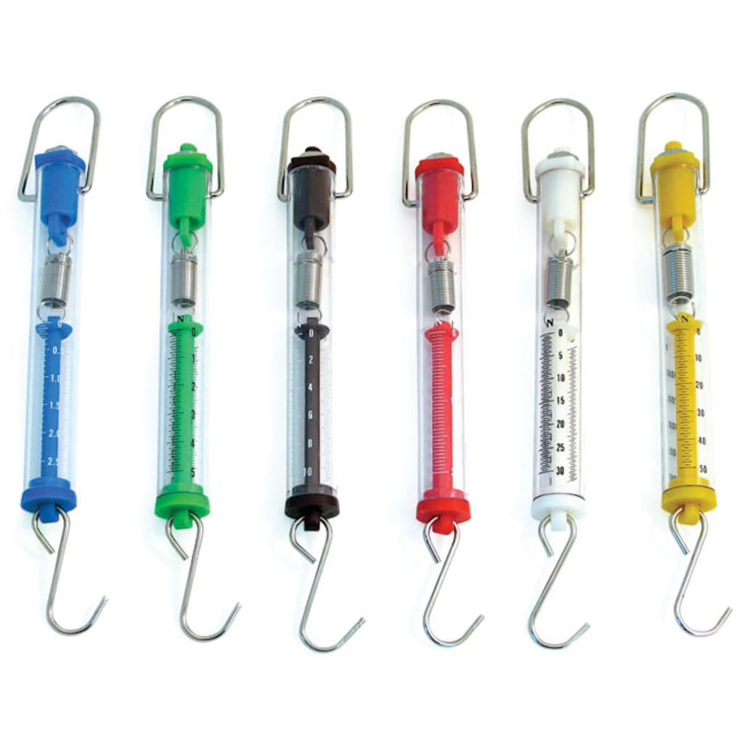
AĞIRLIK
Kütleye etki eden yerçekimi kuvvetine ağırlık denir.
Ağırlık bir kuvvettir ve dinamometre ile ölçülür.
Ağırlığın birimi Newton’dur.
Bir cismin ağırlığı bulunduğu yere göre değişir.

Slide 5
Ağırlık nelere bağlıdır?
1-Cismin kütlesine: Cismin kütlesi artarsa ağırlığı da artar.
Dünya üzerinde 1 kg’lık kütleye yaklaşık 10 N’luk çekim kuvveti etki eder. Yani Dünya’da 1 kg’lık cismin ağırlığı 10 N’dur. 2 kg’lık cisim de 20 N olur.

Slide 6
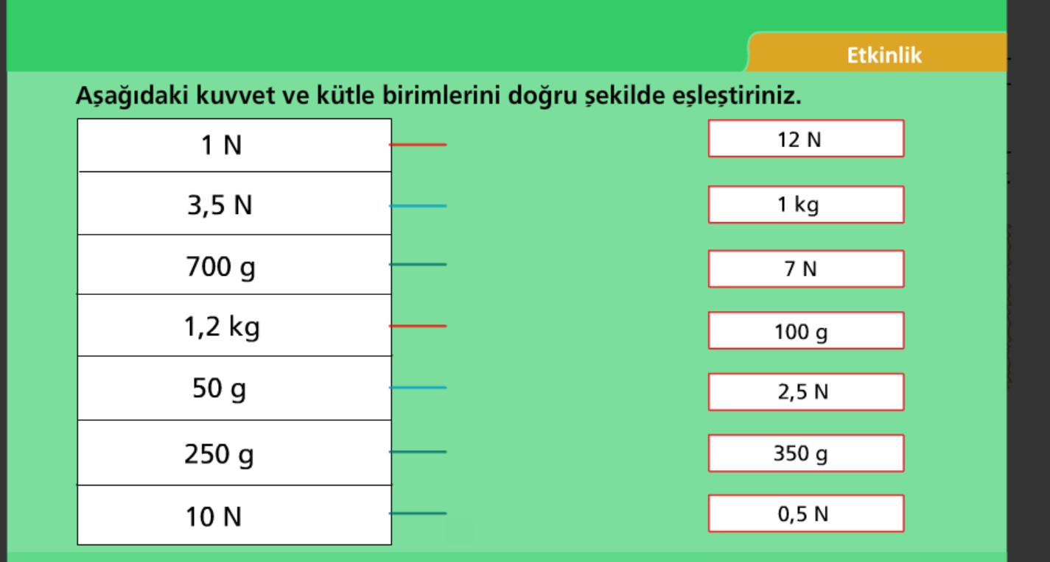

Slide 7
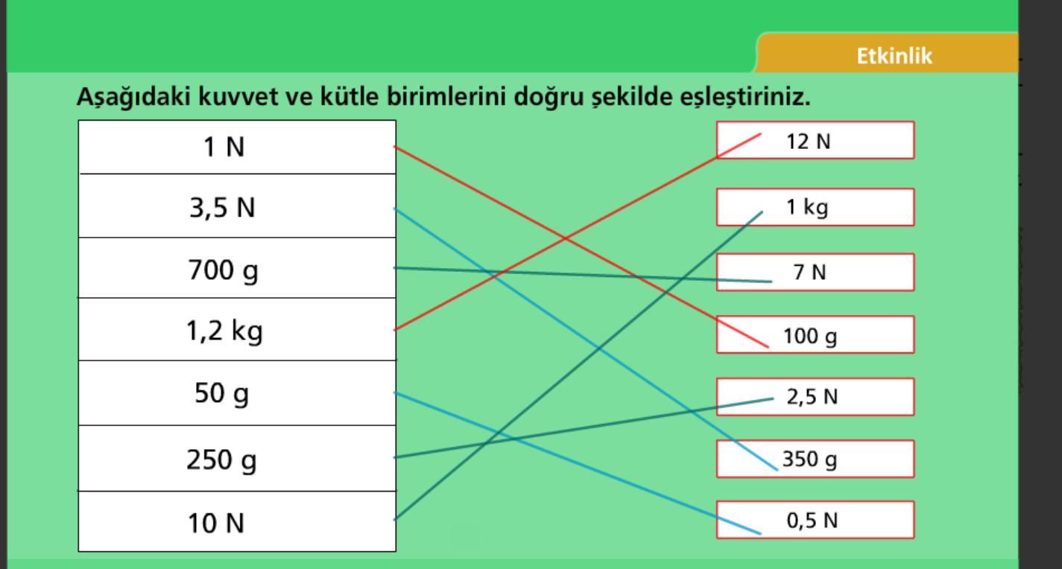

Slide 8
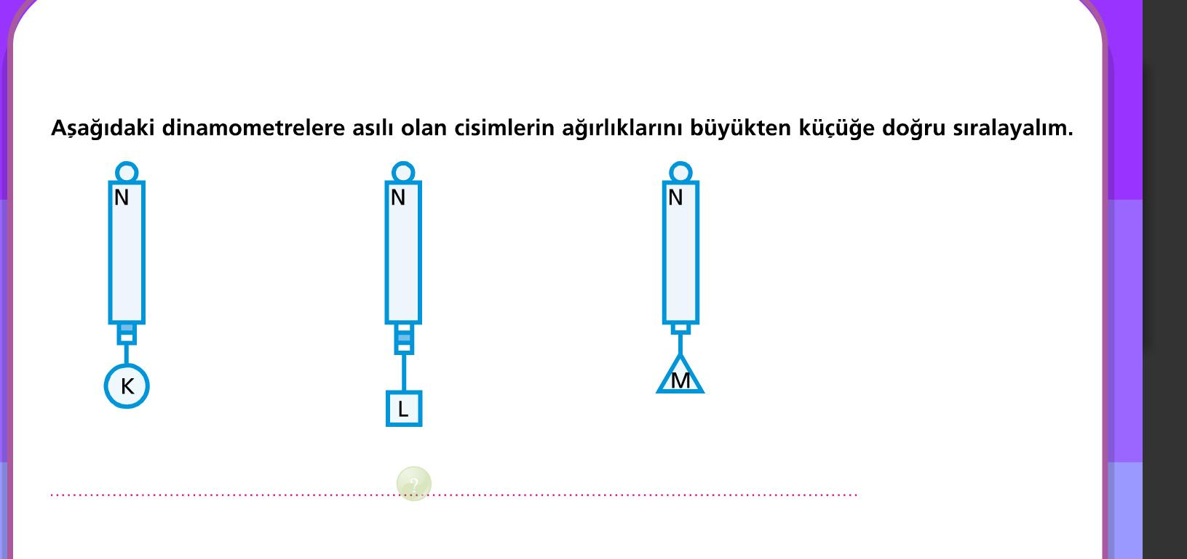

Slide 9
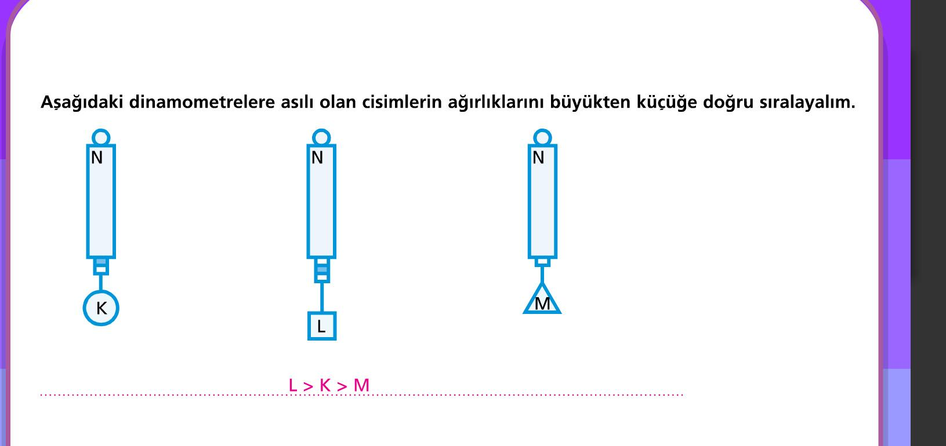

Slide 10
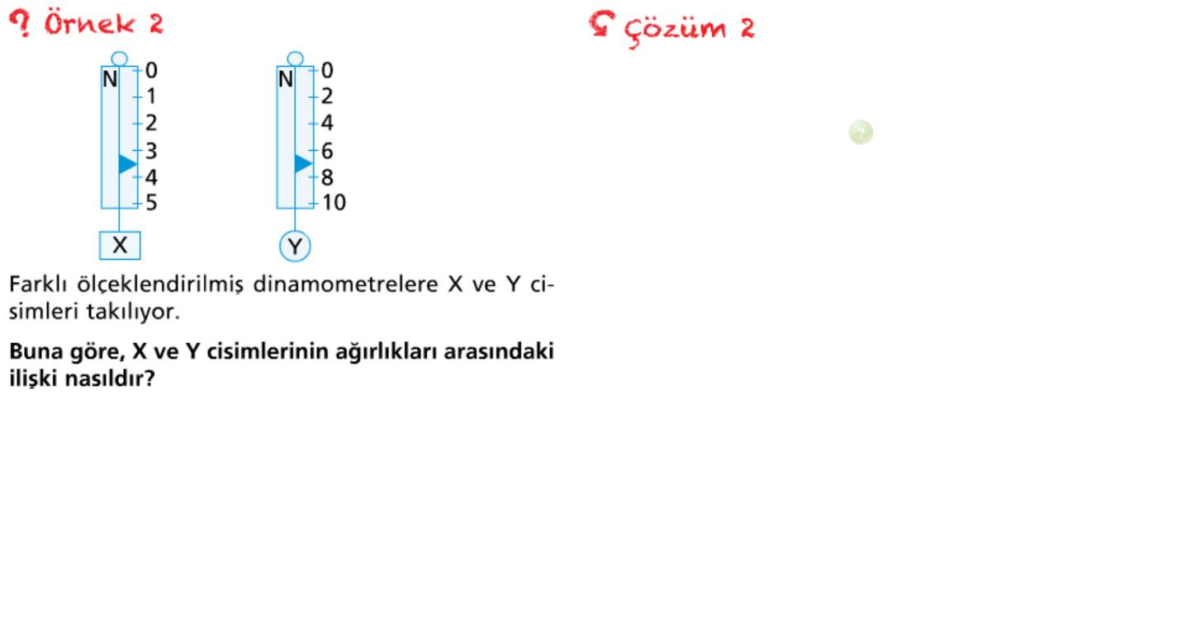

Slide 11
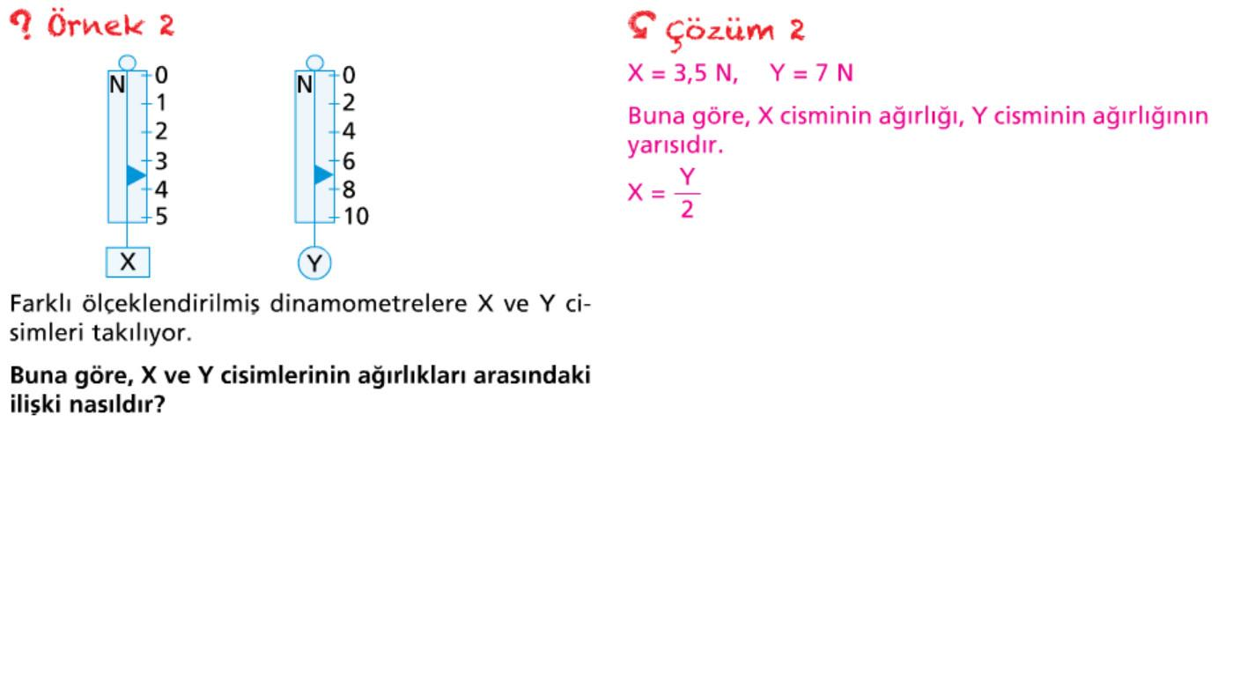

Slide 12
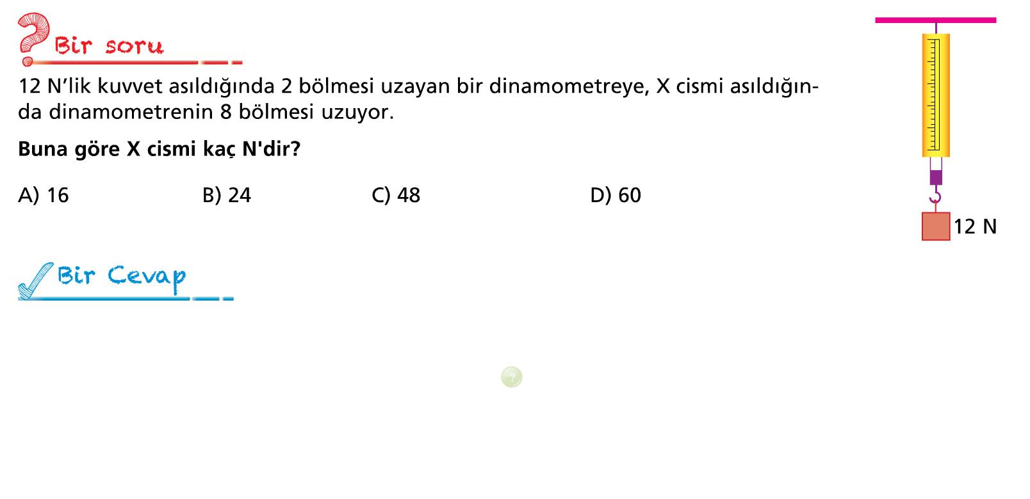

Slide 13
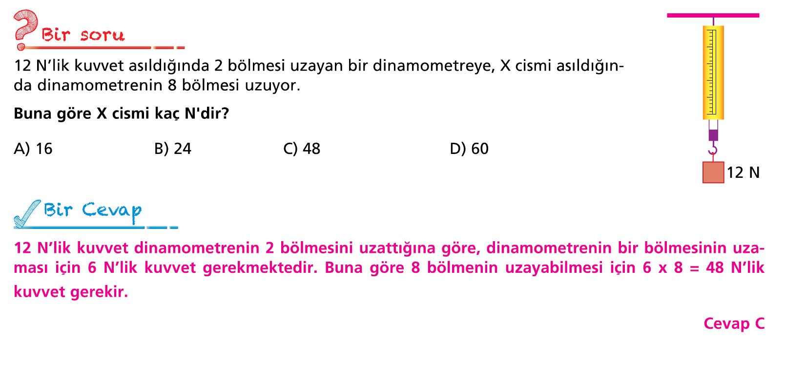

Slide 14
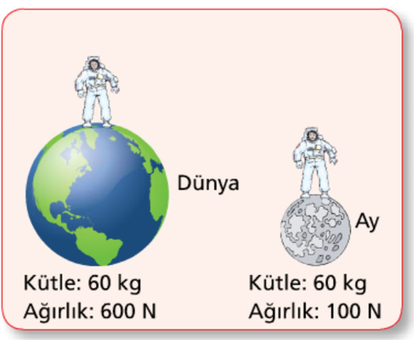
2-Bulunduğu gök cisminin kütlesine : Gök cisminin kütlesi ne kadar fazlaysa uyguladığı çekim kuvveti o kadar fazla olur.
Örneğin Ay’ın kütlesi Dünya’nın altıda biridir. Ay’ın uyguladığı çekim kuvveti Dünya’nın altıda biri olacaktır.

Slide 15
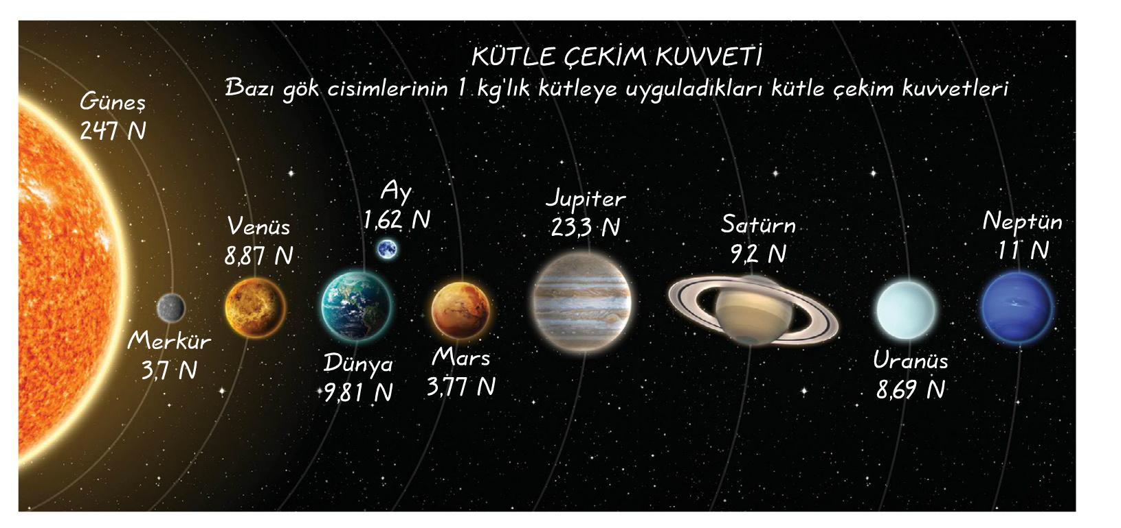

Slide 16
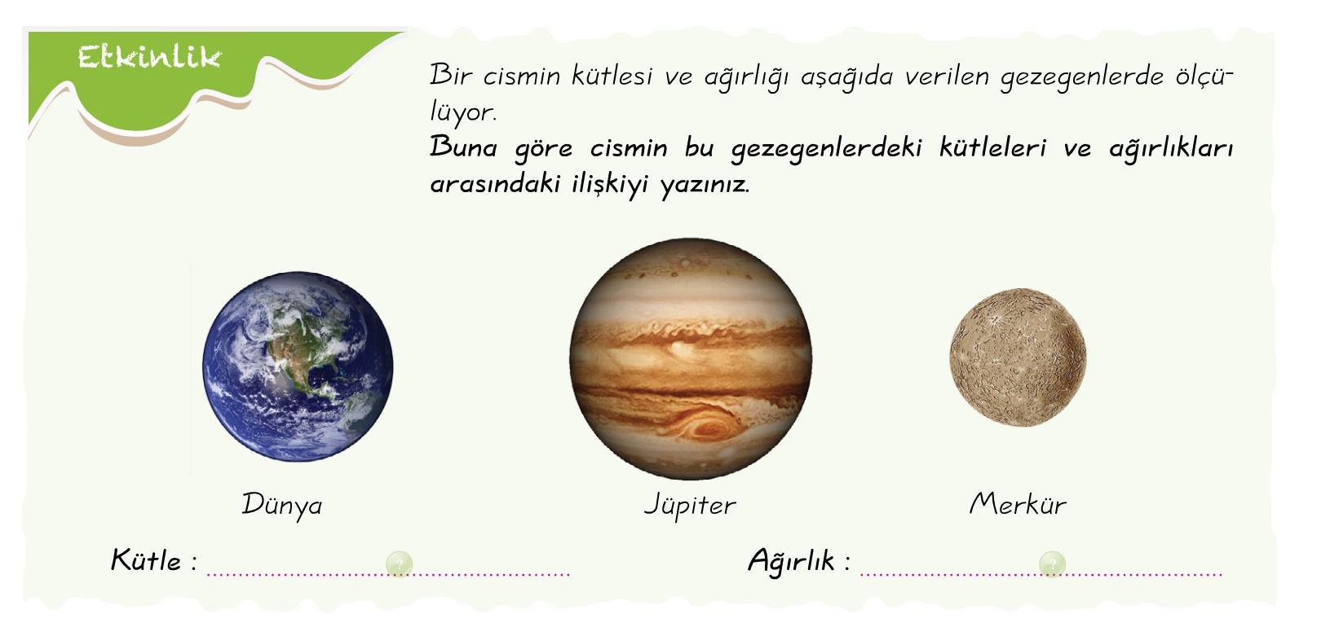

Slide 17
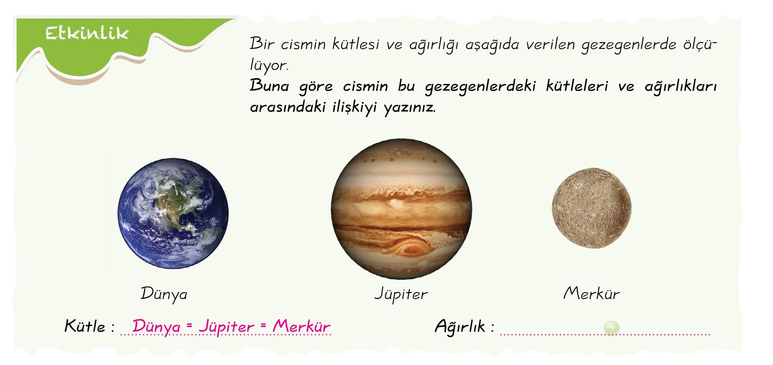

Slide 18


Slide 19
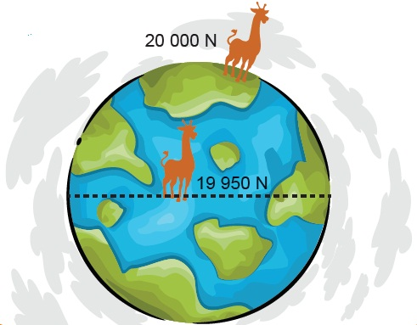
3-Dünya’nın merkezinden uzaklığına :
Kutuplardan ekvatora doğru gidildikçe cismin ağırlığı azalır.
Deniz seviyesinden yukarı doğru gittikçe cismin ağırlığı azalır.

Slide 20
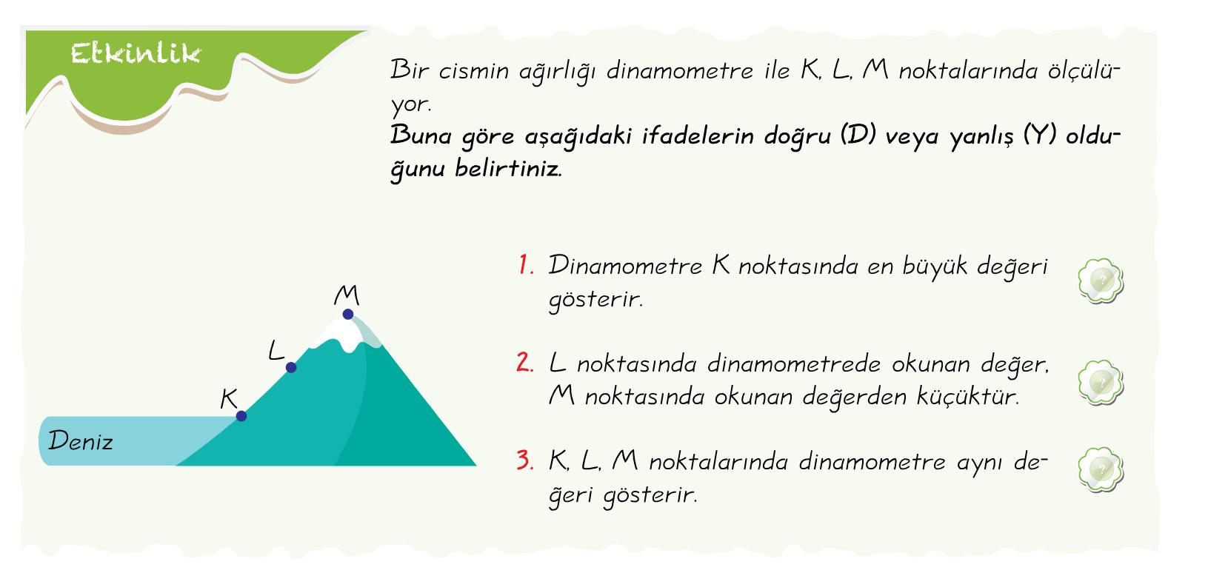

Slide 21


Slide 22


Slide 23


Slide 24
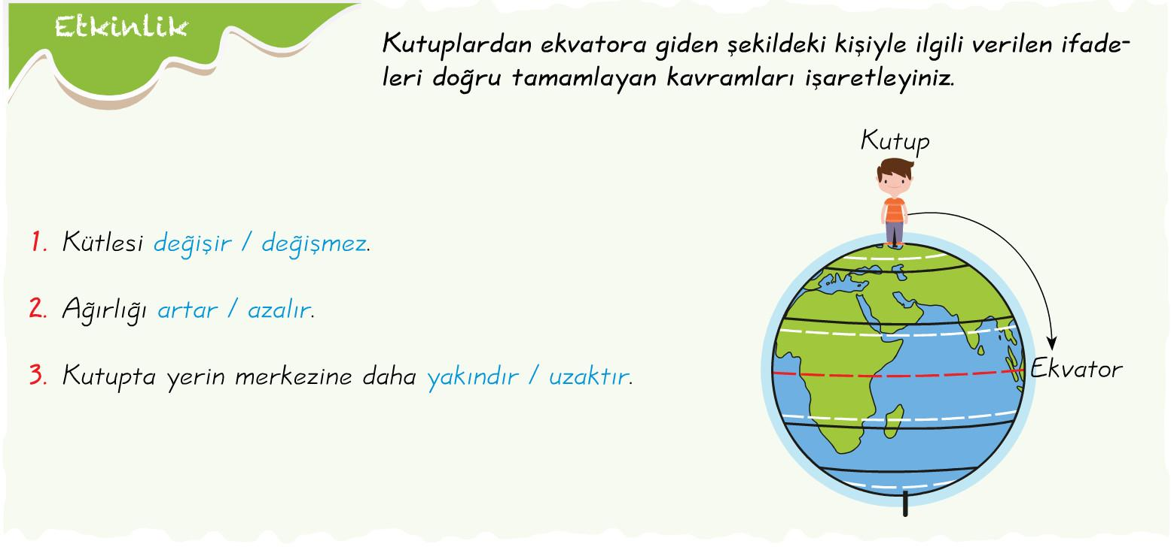

Slide 25
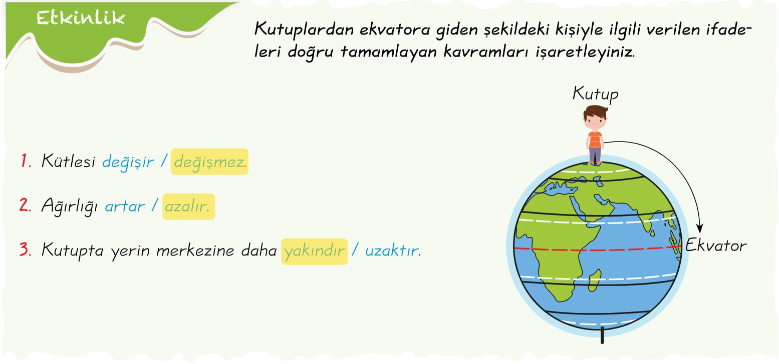

Slide 26
DEĞERLENDİRME SORULARI

Slide 27
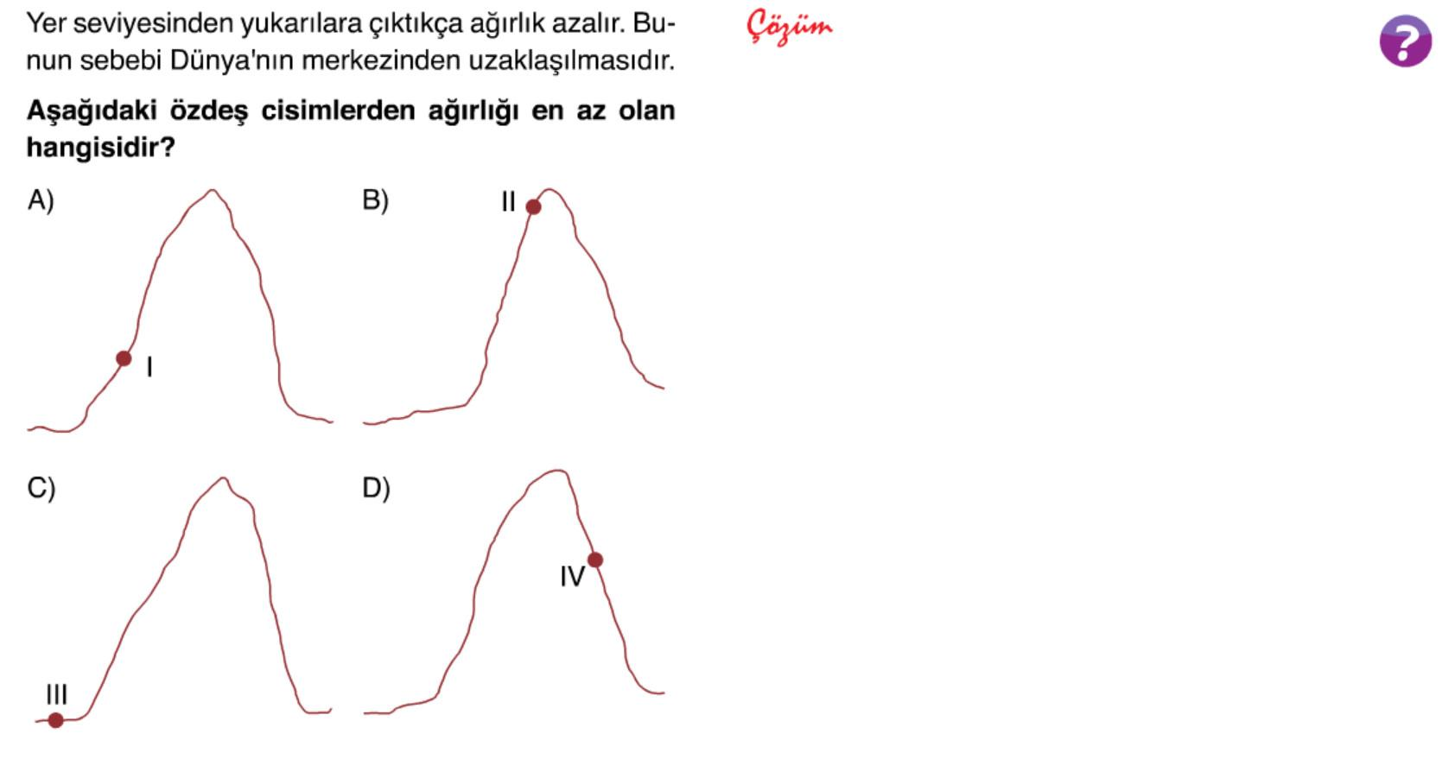

Slide 28
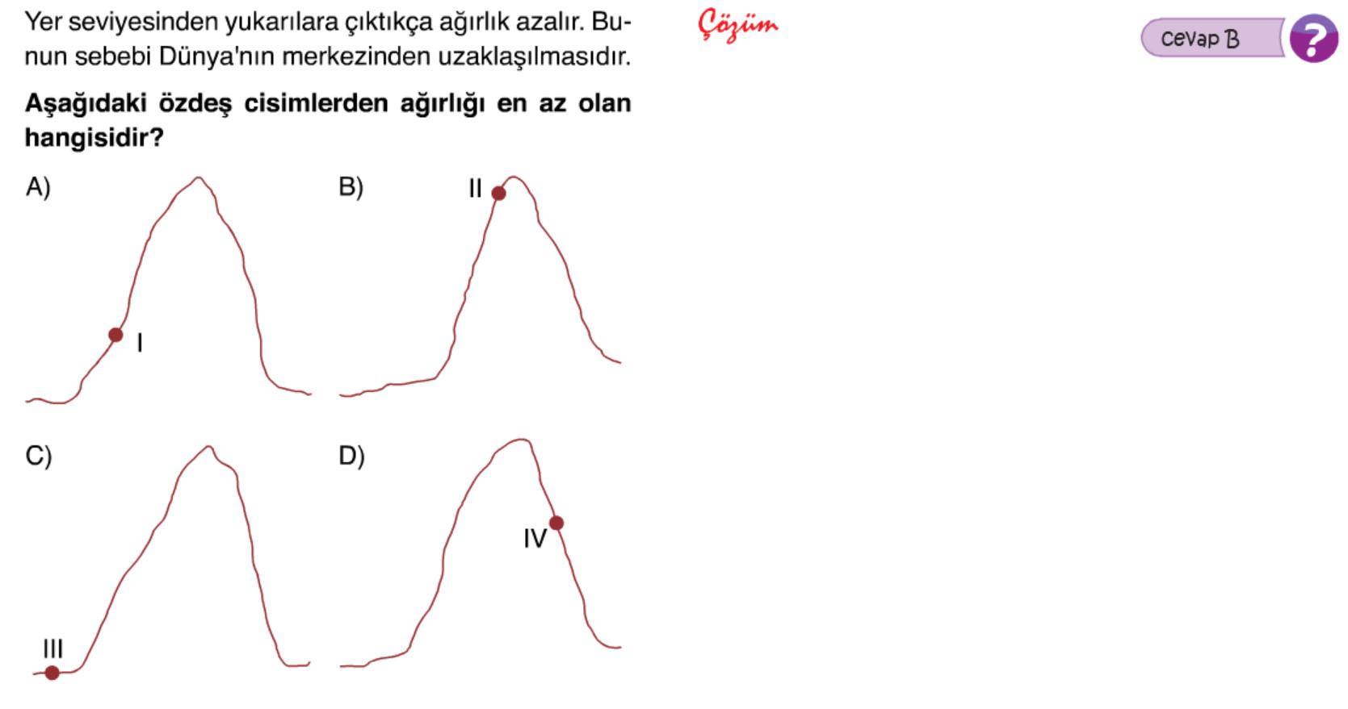

Slide 29
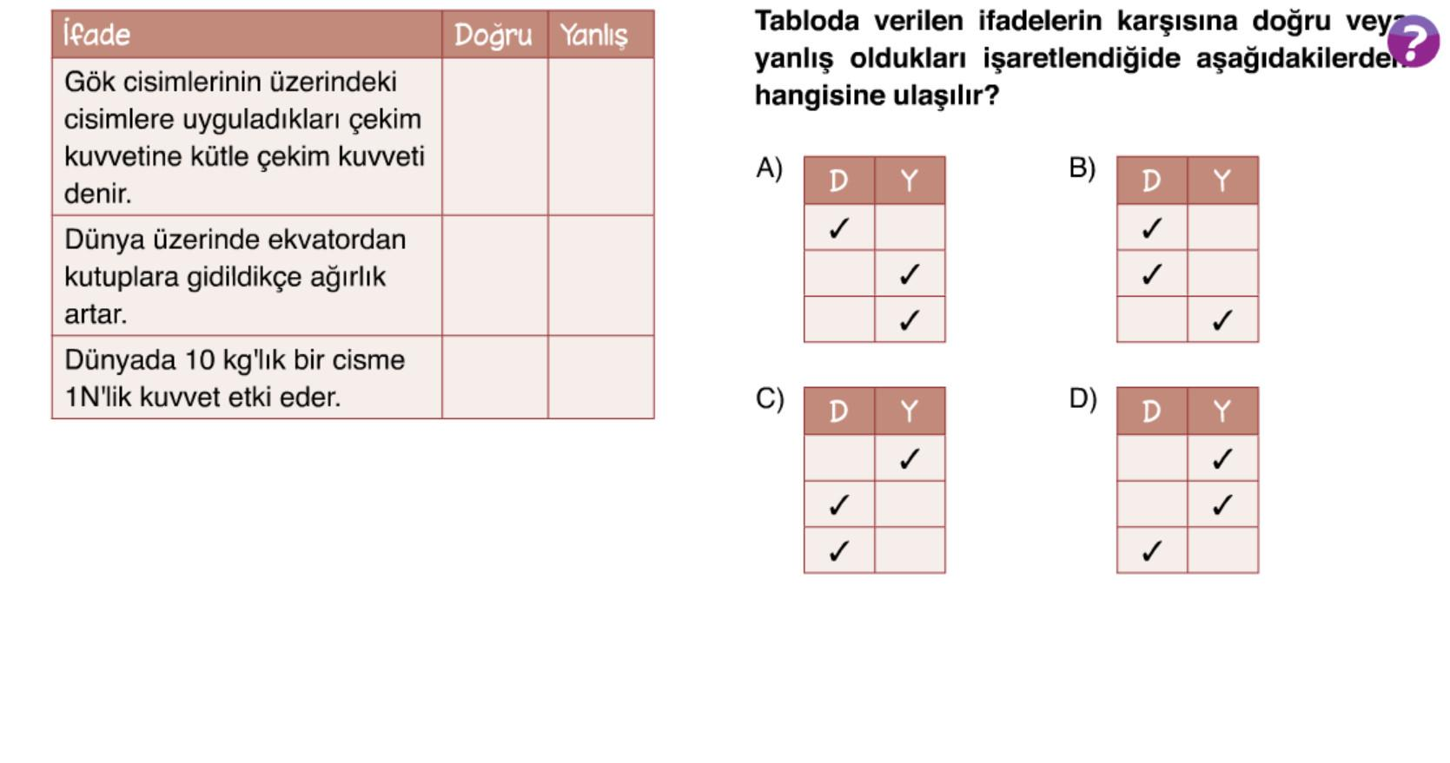

Slide 30
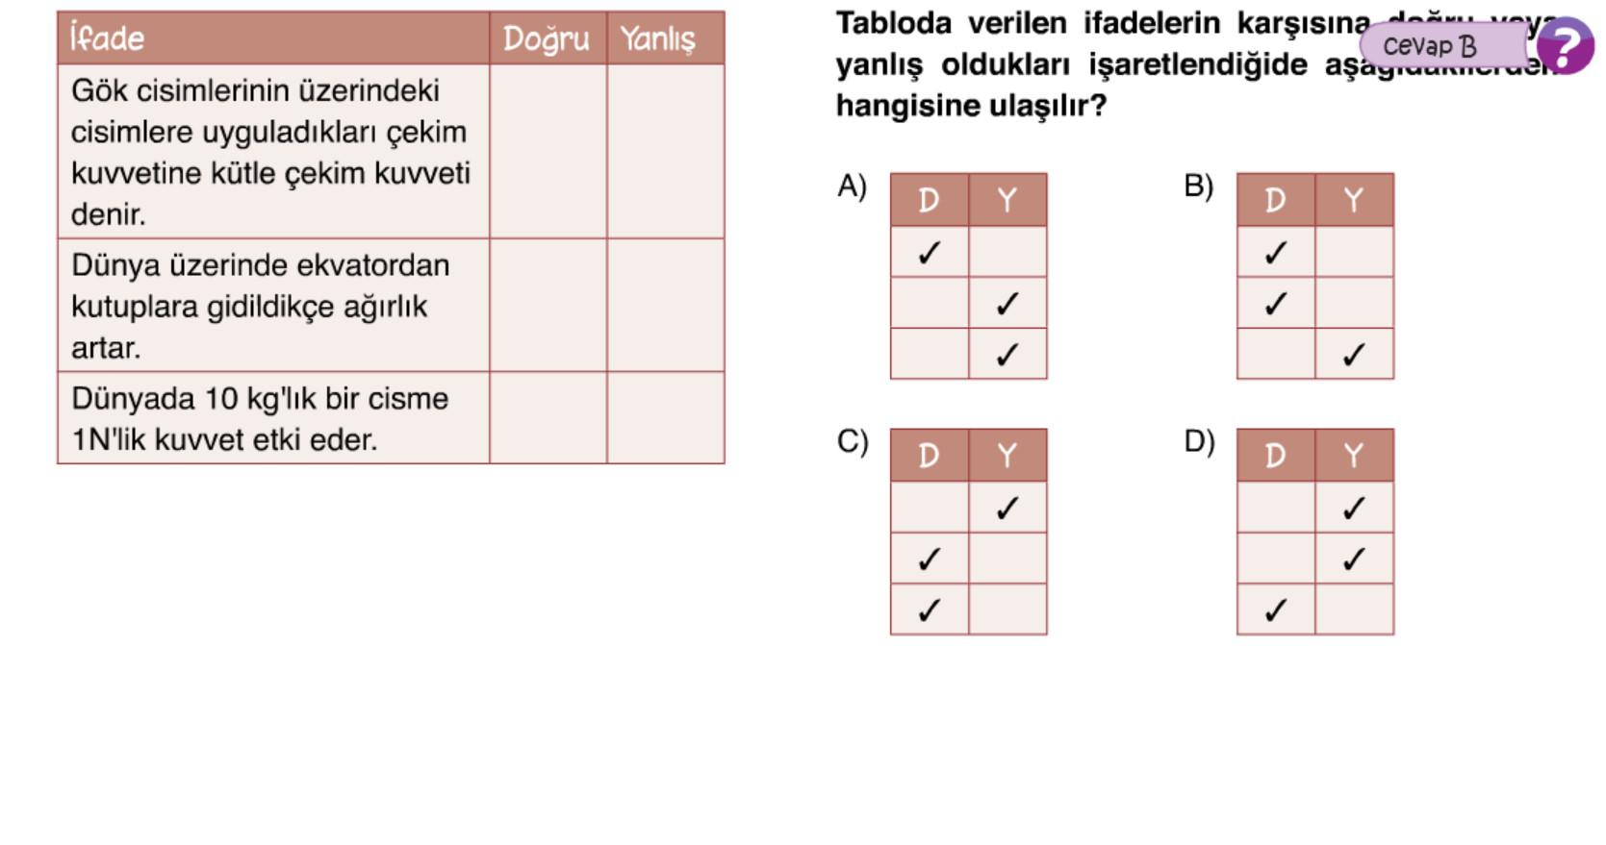

Slide 31
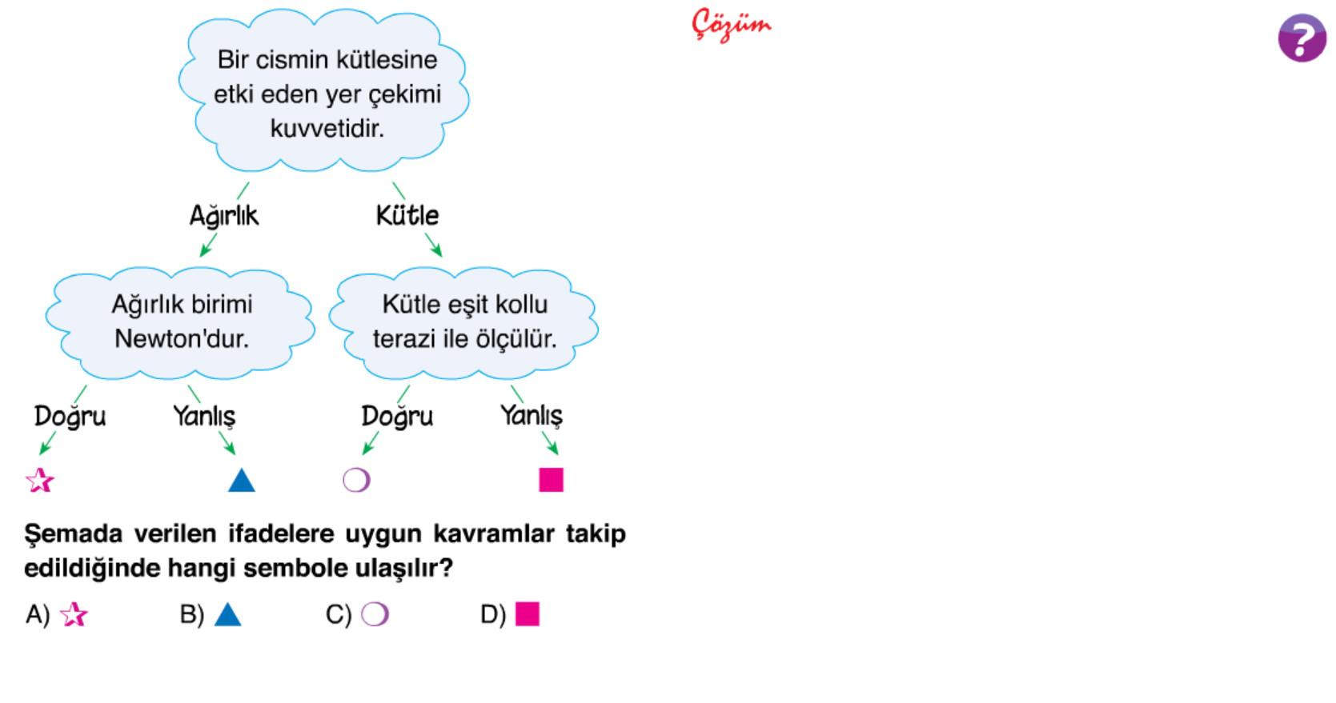

Slide 32
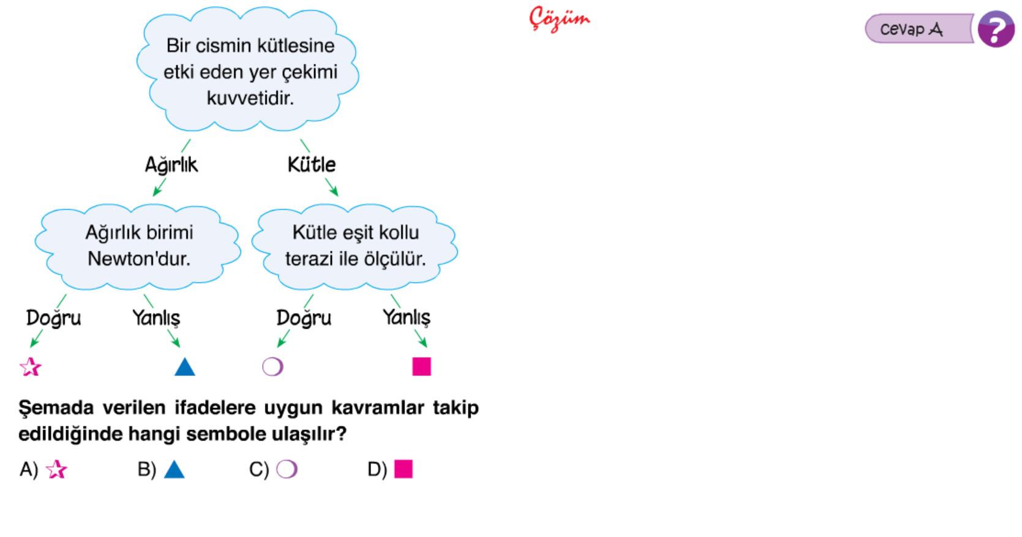

Slide 33
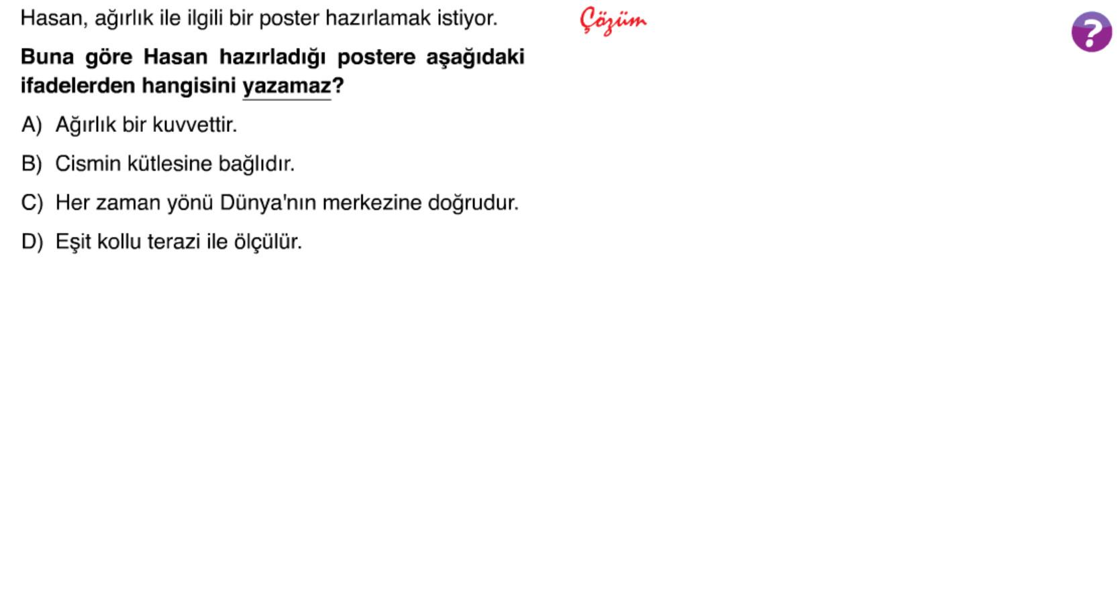

Slide 34
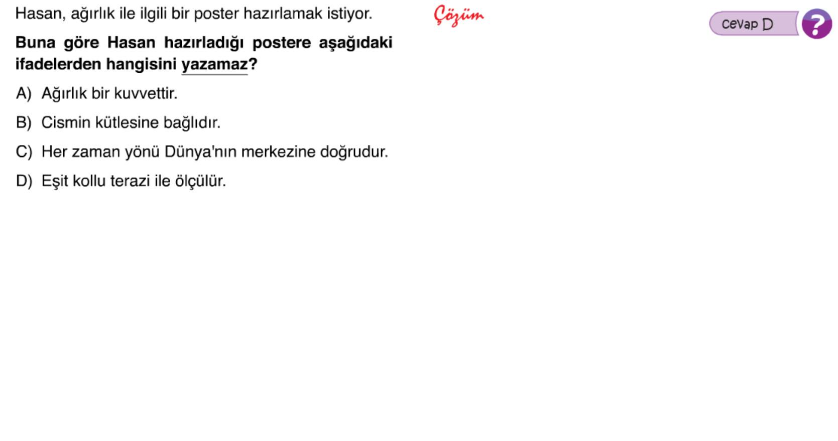

Slide 35
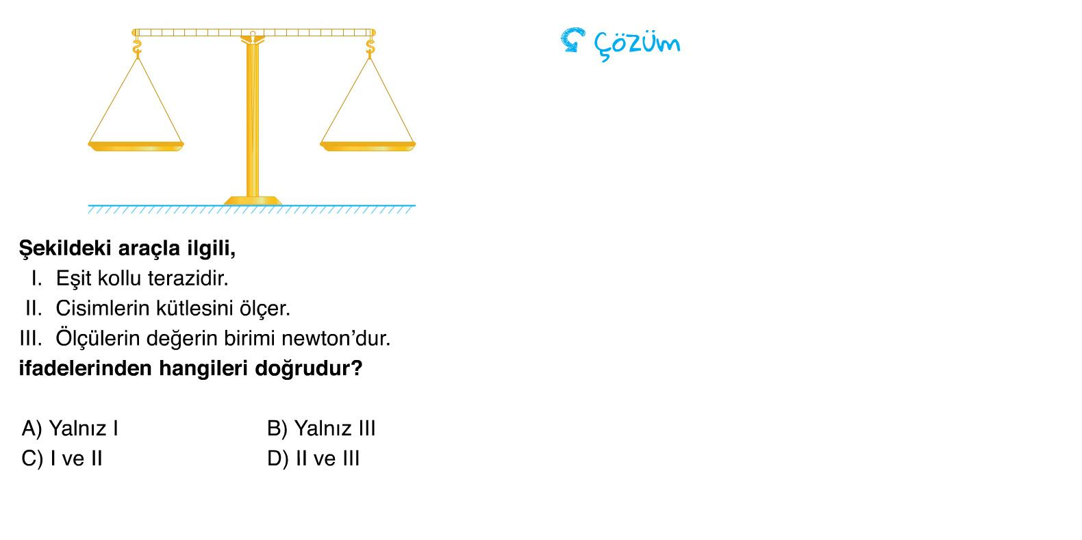

Slide 36
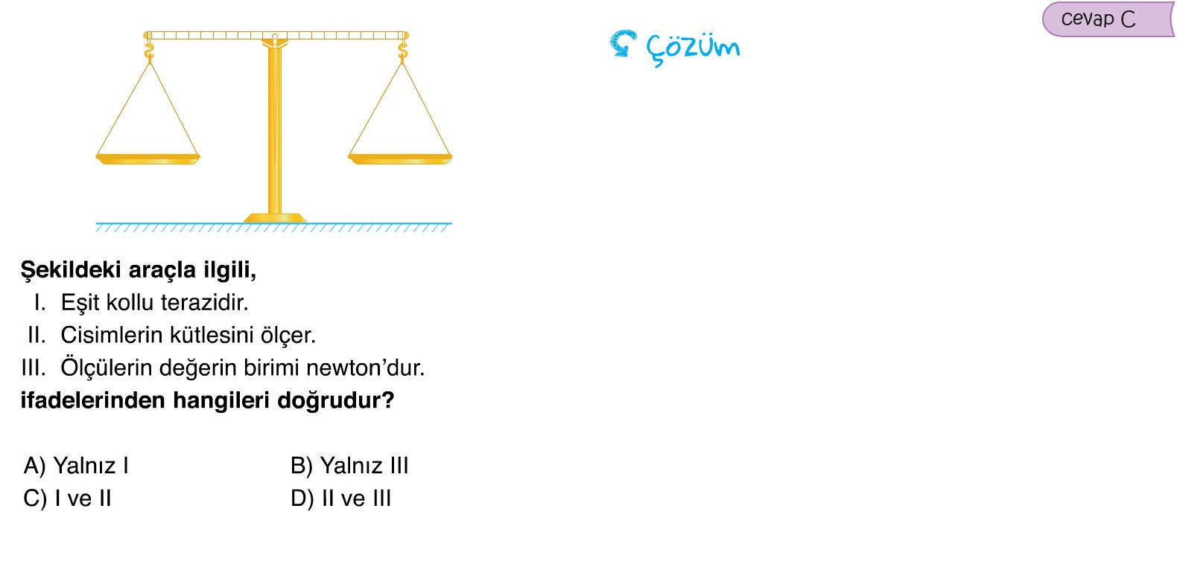

Slide 37
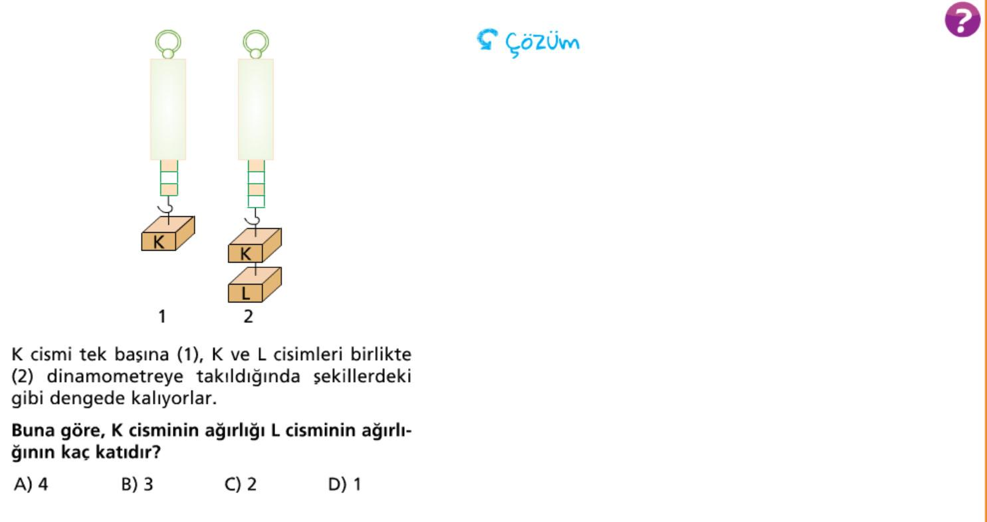

Slide 38
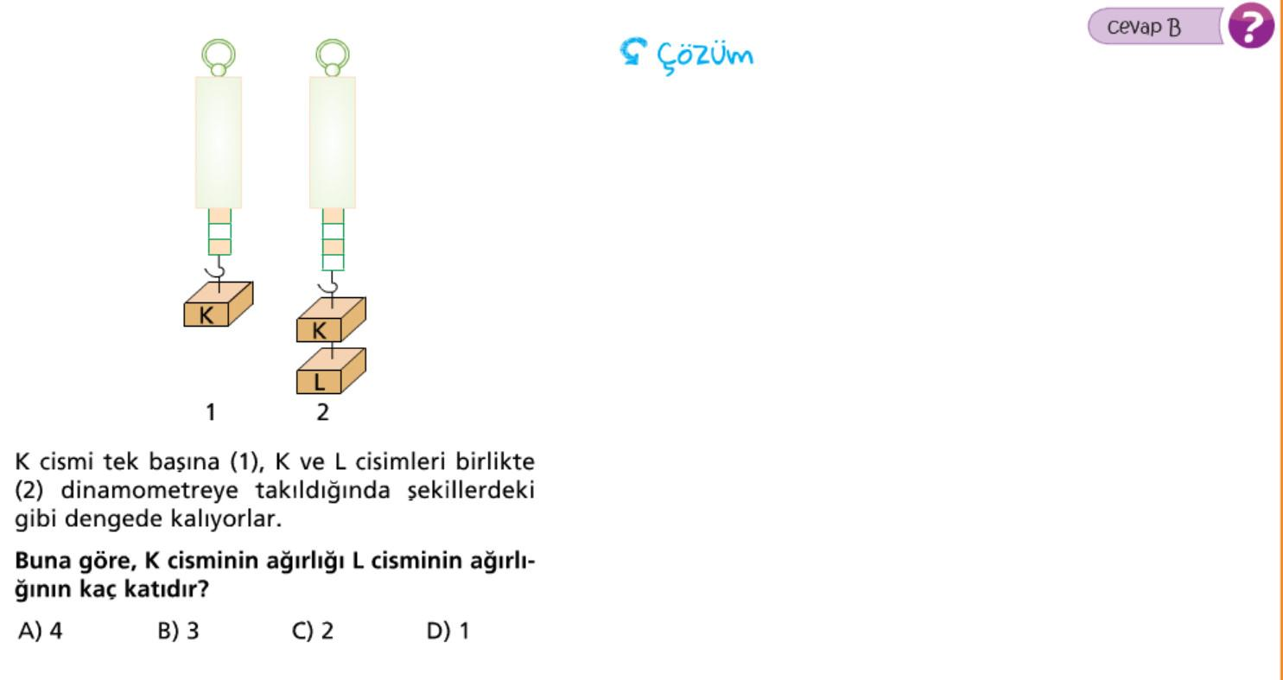

Slide 39
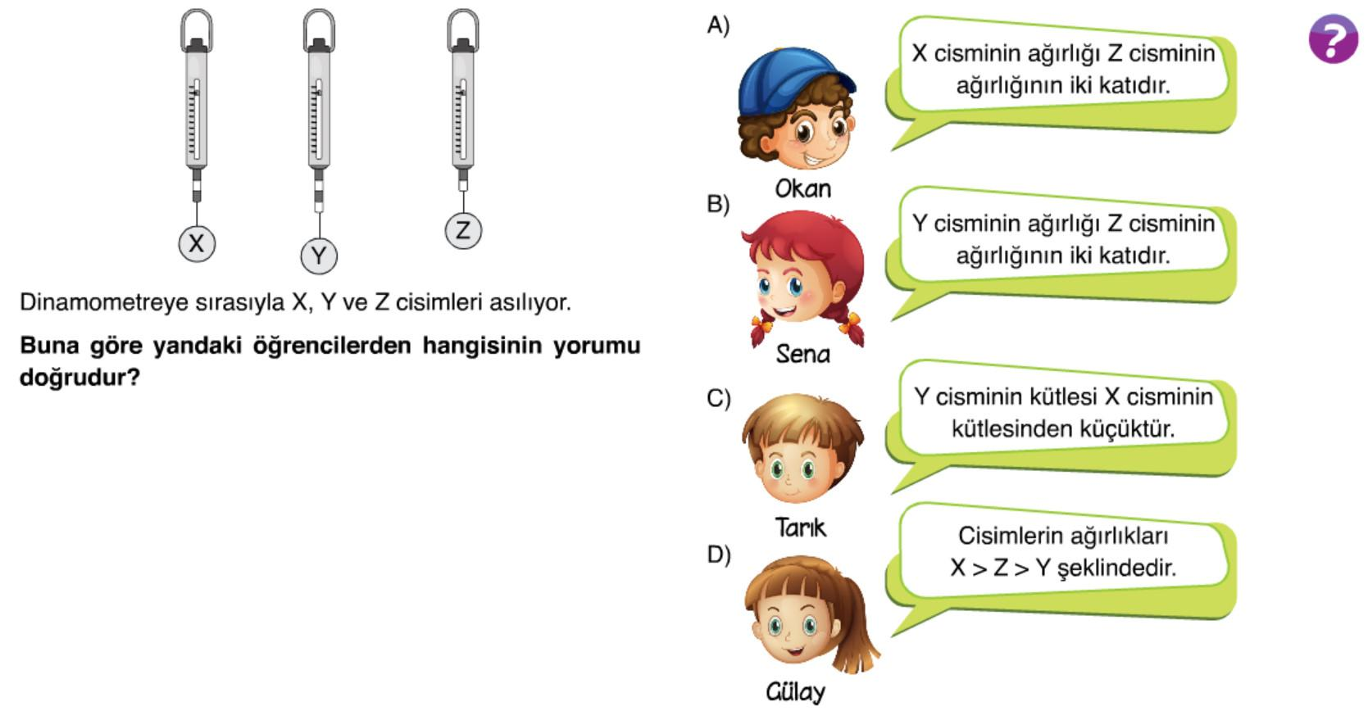

Slide 40
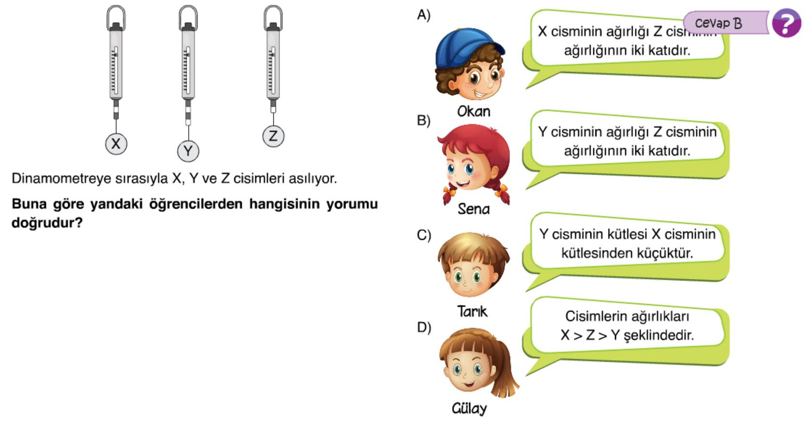

Slide 41
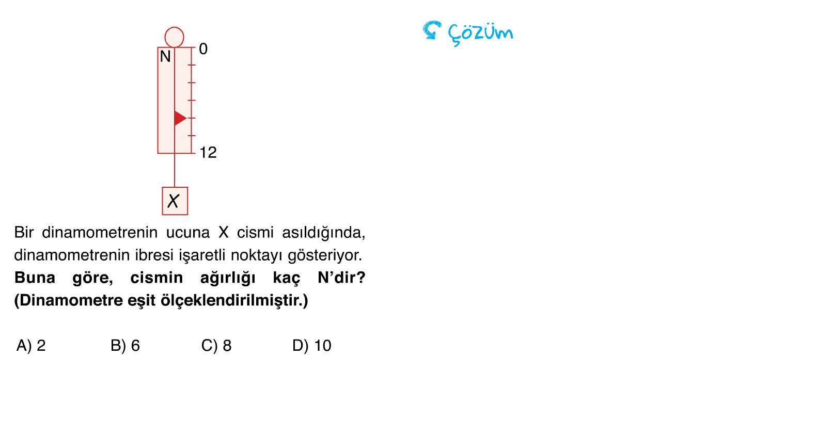

Slide 42
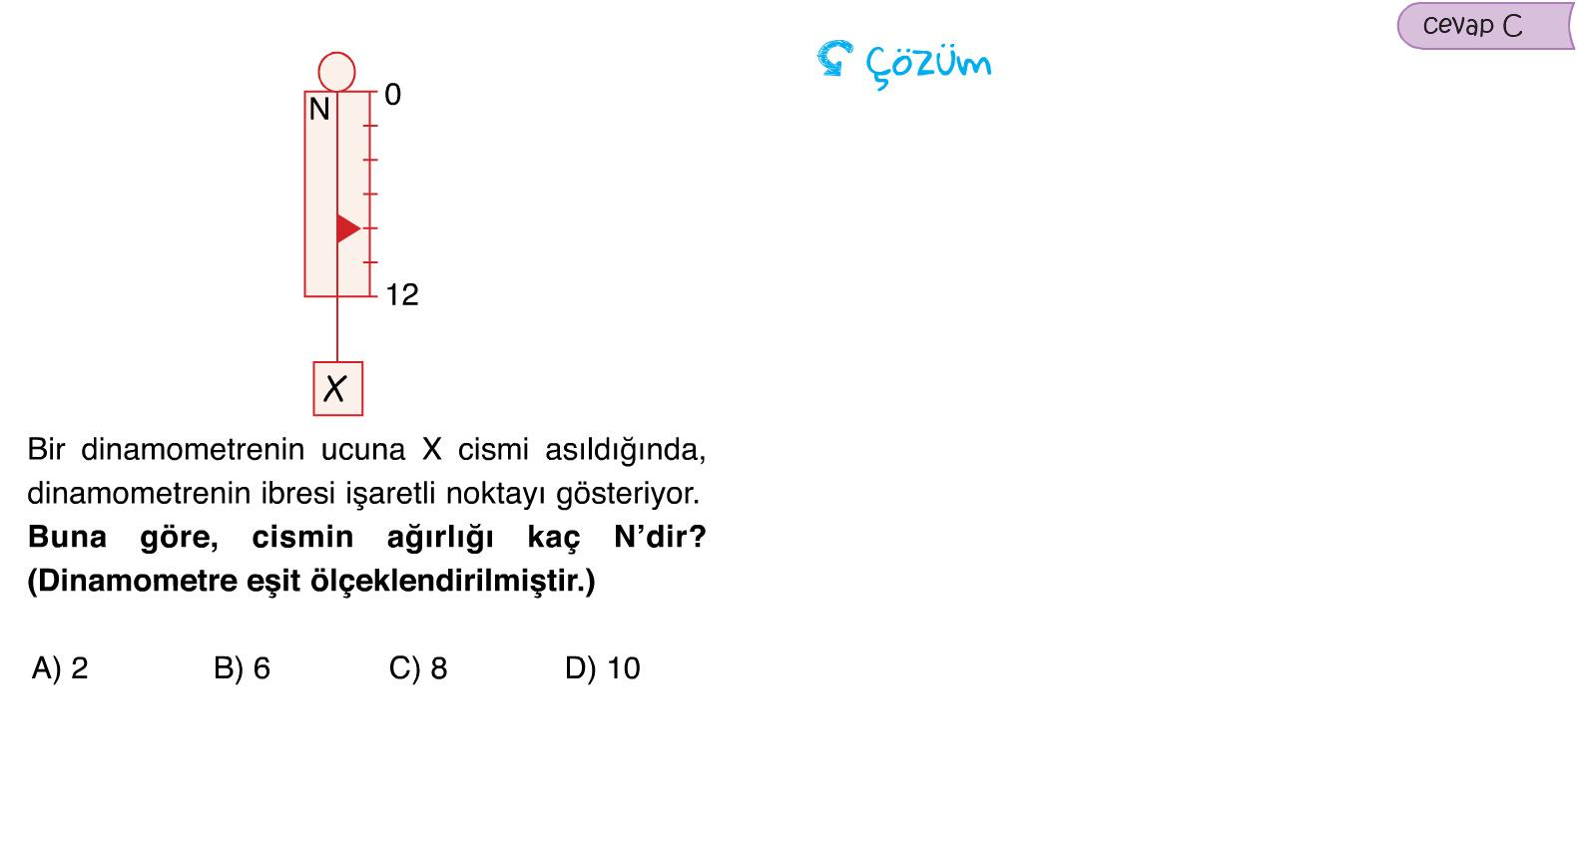

Slide 43
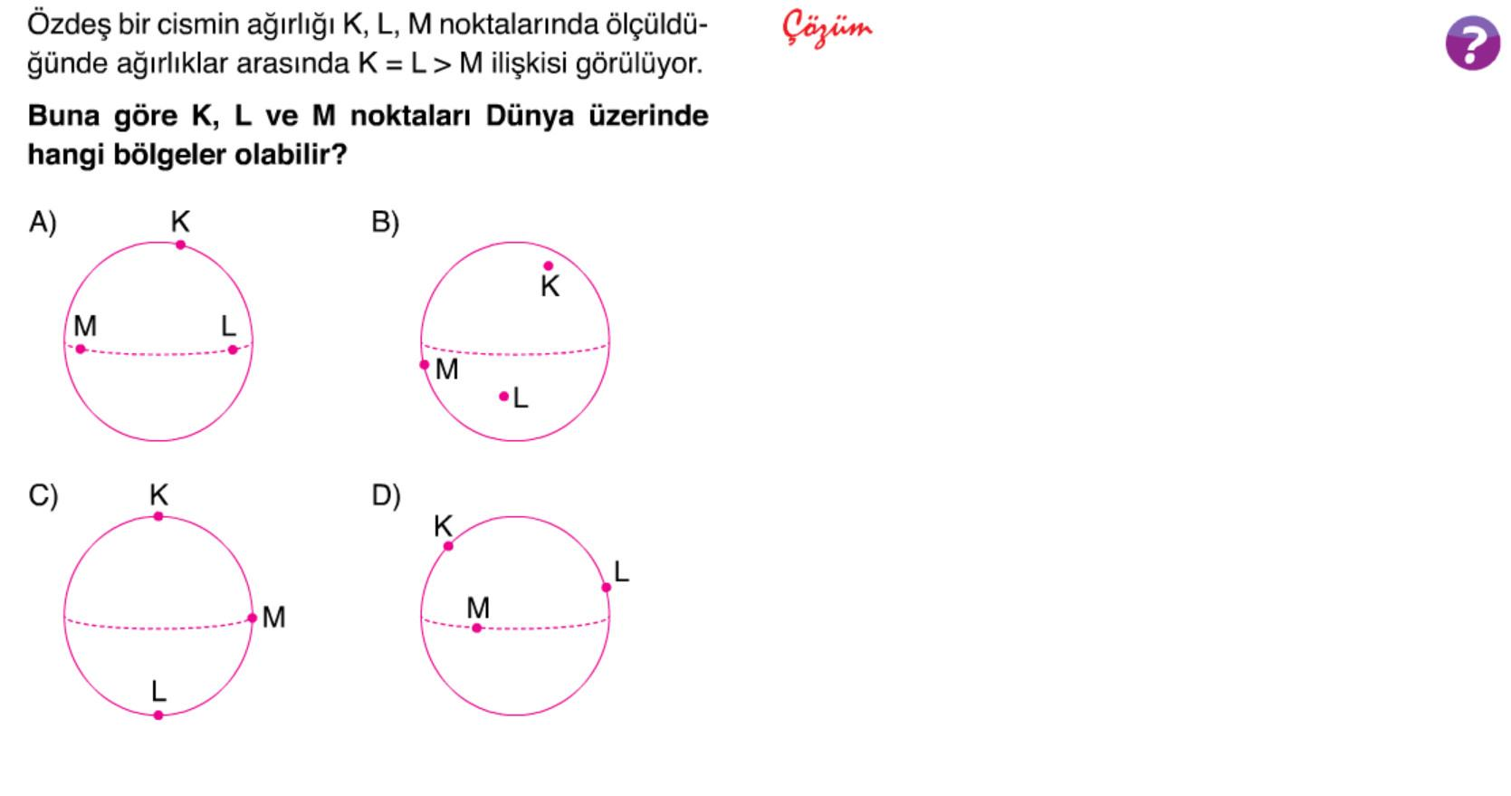

Slide 44
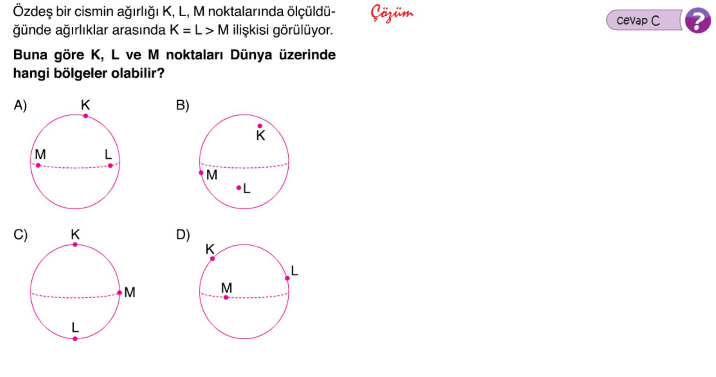

Slide 45
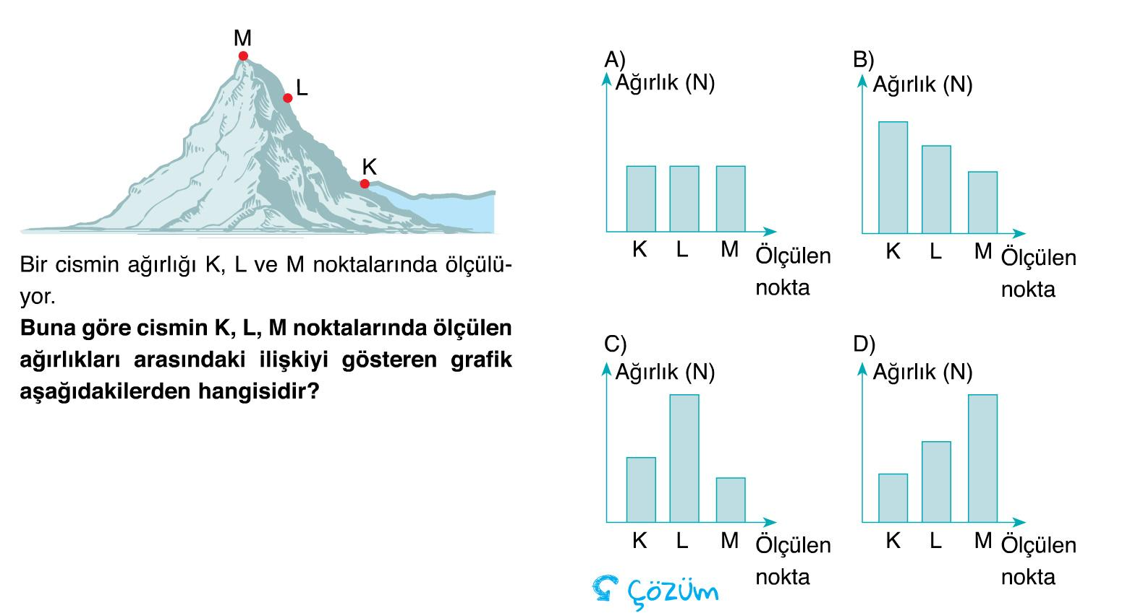

Slide 46
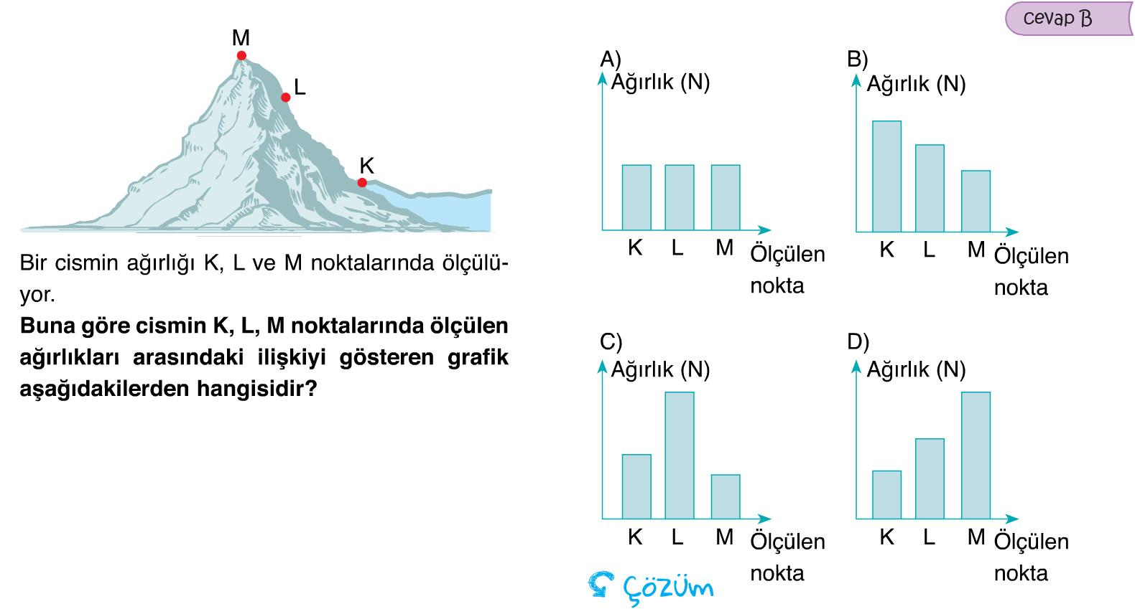

Slide 47
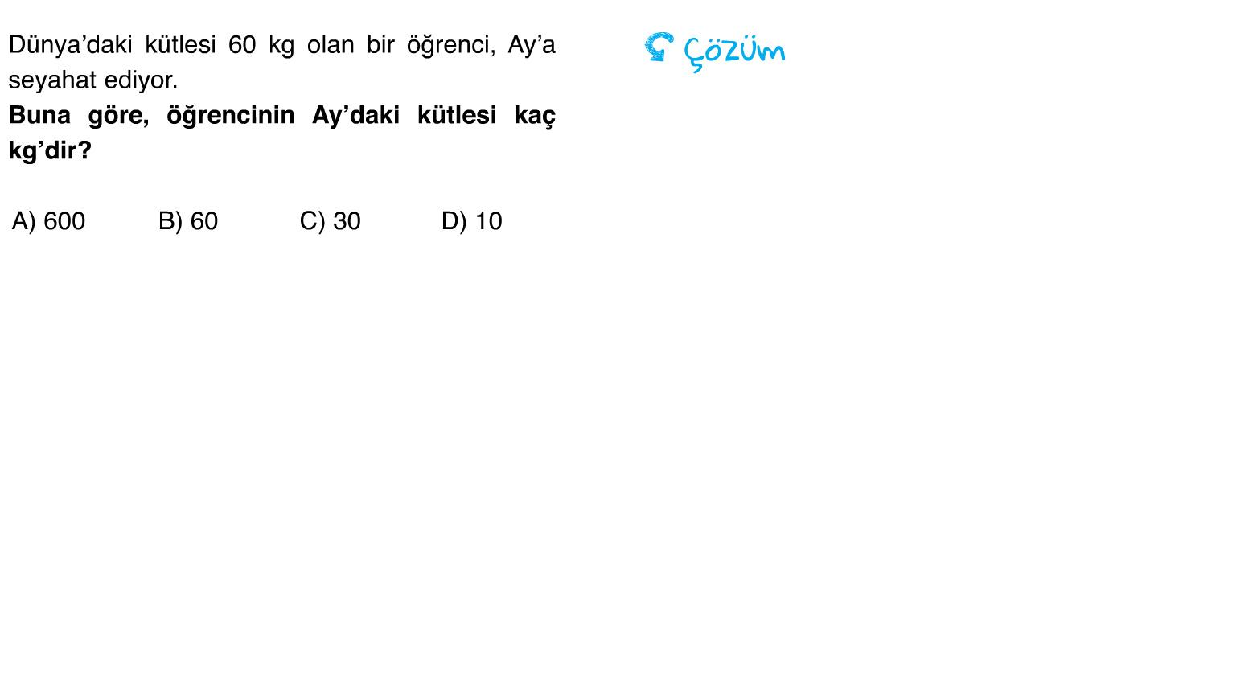

Slide 48
